Slide 1
Weather sensor fault detection in meteorological mast
Franco Piergallini Guida, Universidad de Palermo

Slide 2
Agenda
Meteorological masts
Failures in the sensor components
Fault detection
Conclusion & Future works

Slide 3
Meteorological mast

Slide 4
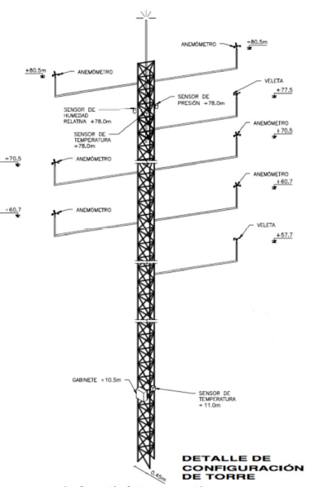
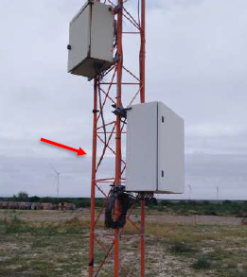
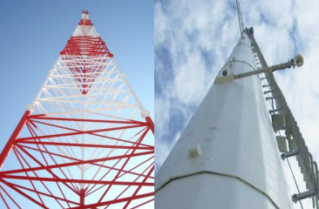
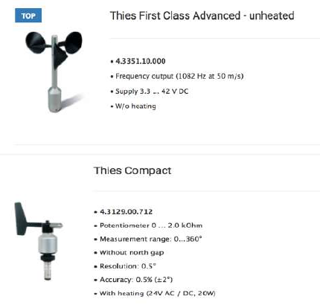
Meteorological masta
Meteorological mast
Standard configuration
6 anemometers (placed at three heights)
2 vanes (both at the same heights)
1 data logger (SCADA)
Notes:
Un gran problema en los sistemas de energía eólica y torres meteorológicas es el costo alto de operación y mantenimiento, debido a su difícil acceso, a menudo en áreas remotas
Es por eso que el monitoreo contínuo del estado de sus sensores mediante algoritmos de detección de fallas automáticas puede mejorar la confiabilidad y reducir costos de mantenimiento al detectar fallas antes de que lleguen a una etapa catastrófica y al eliminar mantenimiento programado innecesario

Slide 5
Failures in the sensor components

Slide 6

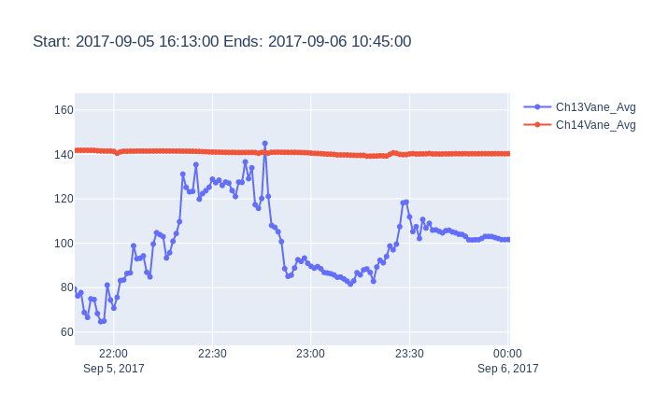
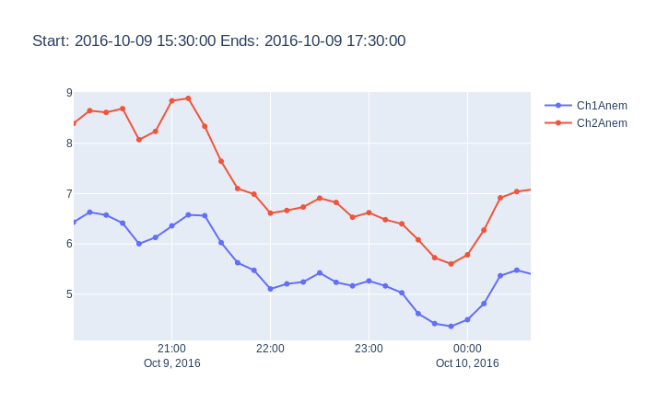
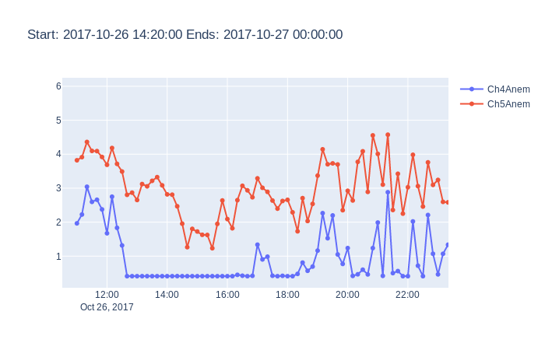
Failure in weather sensors
Failure in the sensor components
Calibration faults
Mechanical faults
Connection faults
Notes:
Agregar las medidas!!

Slide 7
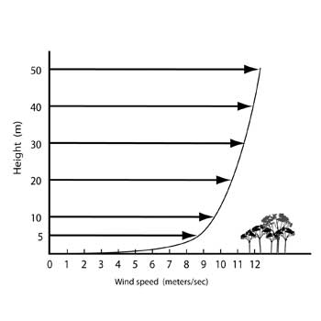
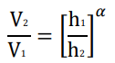
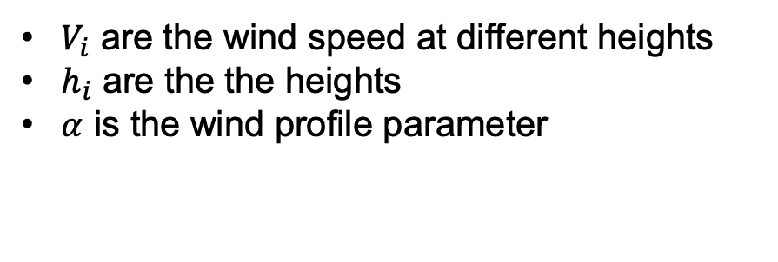
Failure in weather sensors
Wind vertical profile
$V_{i}$ are the wind speed at different heights
$h_{i}$ are the the heights
$α$ is the wind profile parameter
Notes:
La velocidad del viento varía con la altura y depende fundamentalmente de la naturaleza del terreno sobre el cual se desplazan las masas de aire.
Donde V₁ < V₂ representan las velocidades del viento a las alturas h₁ < h₂, respectivamente. El exponente 𝛼 caracteriza al terreno, pudiendo variar entre 0.08 (superficies lisas como hielos, lagunas, etcétera) y 0.40 (sobre terrenos muy accidentados).

Slide 8
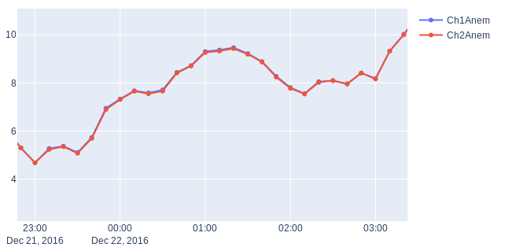
Failure in weather sensors
Time series
Timestamp | Ch1 (m/s) | Ch2 (m/s)
2016-12-21 23:00 | 4.3 | 4.3
2016-12-21 23:10 | 5.1 | 5.1
2016-12-21 23:20 | 5.2 | 5.2
2016-12-21 23:30 | 5.0 | 5.0
Notes:
Agregar la unidad de medida!!!

Slide 9
Fault detection

Slide 10
Fault detection
Time serie comparison
$m_{t}^{j}$is the measurment of the sensor j at the time t
$M_{t,ω}^{i}$ is the measurment vector defined as $M_{t,ω}^{i}=[m_{t−ω}^{i},m_{t−ω+1}^{i},…,m_{t}^{i}]$
Wind speed ratio: m_{t}^{j} ∣ m_{t}^{i}
Wind speed Pearson correlation: C_{t,w}^{i,j} = ρ( m_{t,w}^{i} ∣ m_{t,w}^{j} )
Wind direction Differences : m_{t}^{j} - m_{t}^{i}

Slide 11
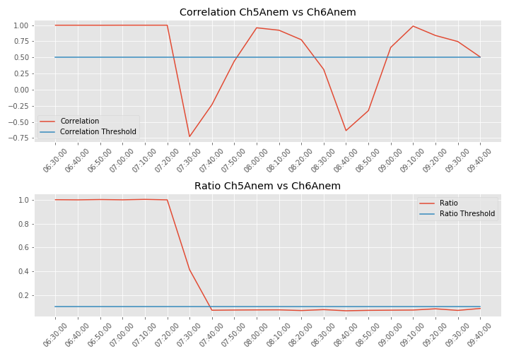
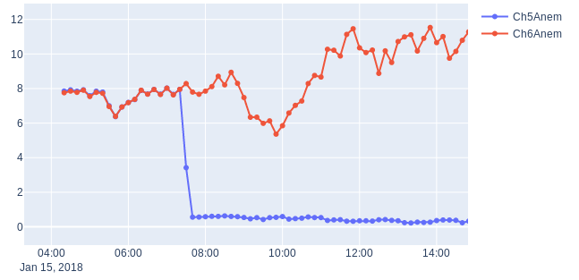
Fault detection
Flagging - parameter tuning
Notes:
Se definió un conjunto de thresholds en base a variables computadas sobre los datos para identificar anomalías en cada sensor, agrupándolos por el tipo. Si la variable computada para una medida en un tiempo determinado t sobrepasa el threshold definido para esta, se etiqueta con un flag como una posible anomalía.
Estos thresholds se definieron en el proceso de optimización de parámetros, con el objetivo de minimizar los falsos positivos, comportamientos identificados como anómalos cuando en realidad no lo son, y maximizar las detecciones de anomalías reales en los datos de los sensores.

Slide 12
Fault detection
Fault detection logic
Timestamp | Ch1 | Ch2 | Correlation | Correlation Flag | Ratio | Ratio Flag | Flag
2018-01-15 07:10:00 | 7.7 | 7.6 | 0.99 | 0 | 1.00 | 0 | 0
2018-01-15 07:20:00 | 8.0 | 8.0 | 0.99 | 0 | 0.99 | 0 | 0
2018-01-15 07:30:00 | 3.4 | 8.3 | -0.73 | 1 | 0.41 | 0 | 0
2018-01-15 07:40:00 | 0.6 | 7.8 | -0.23 | 1 | 0.07 | 1 | 1
2018-01-15 07:50:00 | 0.6 | 7.7 | 0.44 | 1 | 0.07 | 1 | 1

Slide 13
Conclusion and future works

Slide 14
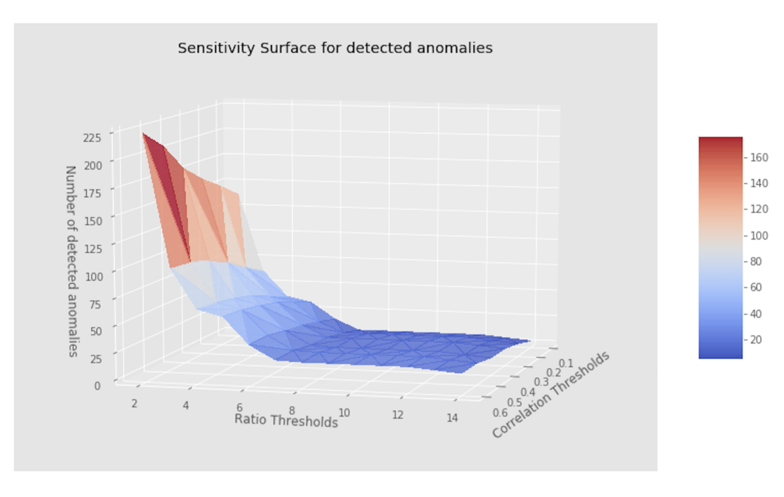
Conclusion and future works
Conclusion
This work bring an initial research advancement for similarly sensor analysis applied to wind turbines. Despite the fact this algorithm is still in a validation stage, once its reliability is confirmed, it can be applied to other sensor systems.
Notes:
Hacer un listado, no un parrafo.

Slide 15
Conclusion and future works
Future works
Our algorithm still need to be tested in a real world dataset in which the fault types and their locations are known
it is worth consider the prediction of the fault in sensors before they becomes blockers.
Notes:
Hacer un listado, no un parrafo.

